Slide 1
Tarea 2 IA
Bruno Figueroa

Slide 2
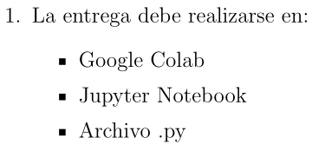
Introducción

Slide 3

Google colab / Jupyter notebook / python
No se utilizo google colab, ya que no me deja importar archivos para la configuración (necesario en el punto 2).
Se utilizo python para crear el código inicialmente, luego se creo el archivo ipynb en júpiter notebook

Slide 4
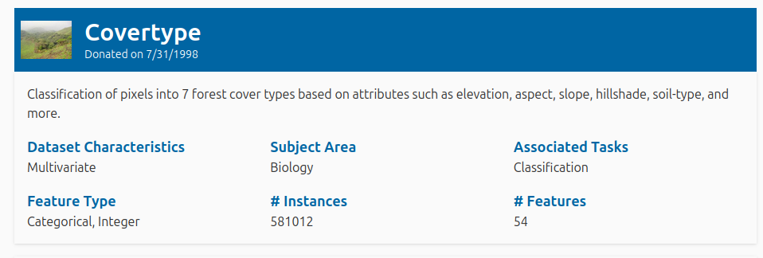
Dataset utilizado “Covertype dataset”
https://archive.ics.uci.edu/dataset/31/covertype
580k filas (truncadas a 10k).
54 features, se utilizan 53 cómo features, y la última como etiqueta discreta de 7 clases.

Slide 5
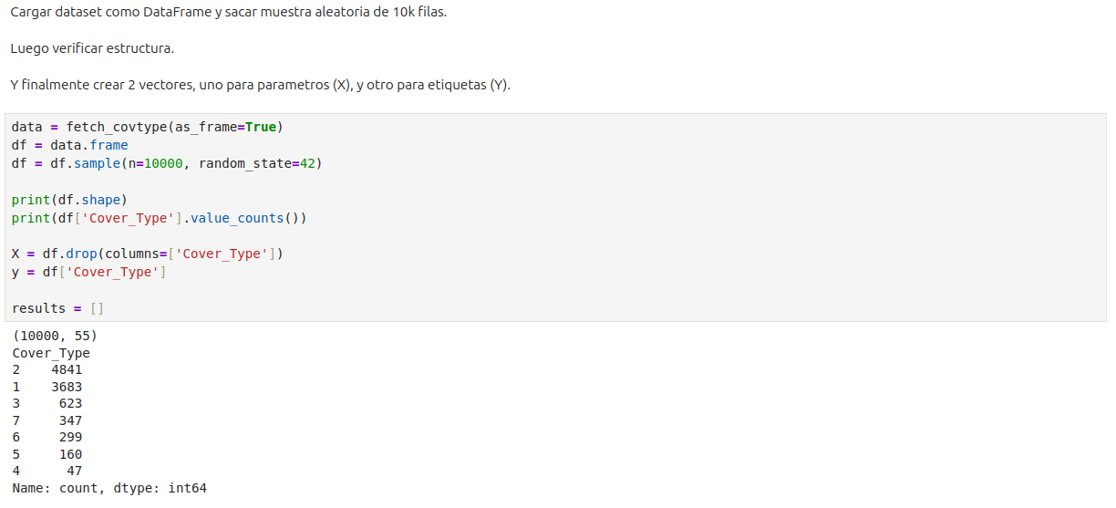
Codigo cargar dataset

Slide 6
Punto 1
Deberá ejecutar tres algoritmos de clustering: K-Means, K-Means++ y MeanShift, utilizando al menos cuatro configuraciones distintas para cada técnica (deberá justificar la elección de parámetros).
Para el entrenamiento, use únicamente el 80% de los datos, omitiendo la etiqueta Y.
A continuación, evalúe las doce configuraciones obtenidas mediante una métrica de su elección (por ejemplo, Silhouette Score) y seleccione las tres de mejor desempeño.
Luego, aplique cada una de estas configuraciones al 20% restante de los datos, asignando a cada muestra el cluster correspondiente (obtenidos desde el entrenamiento).
Finalmente, compare la etiqueta Y real de cada muestra con la etiqueta dominante dentro del cluster al que pertenece y analice si este procedimiento resulta razonable para asignar etiquetas faltantes.

Slide 7
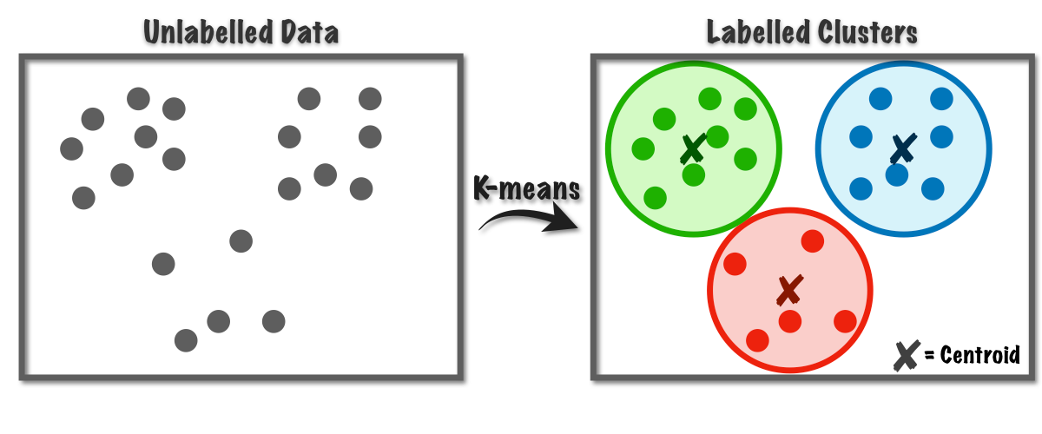
K-Means
K-means, posiciona n centroides aleatoriamente y se mueve hacia el centro de los datos.
Tiene como parámetros, la cantidad de centroides, la cantidad de iteraciones, y la cantidad de repeticiones del experimento, la métrica más importante es la cantidad de centroides.

Slide 8
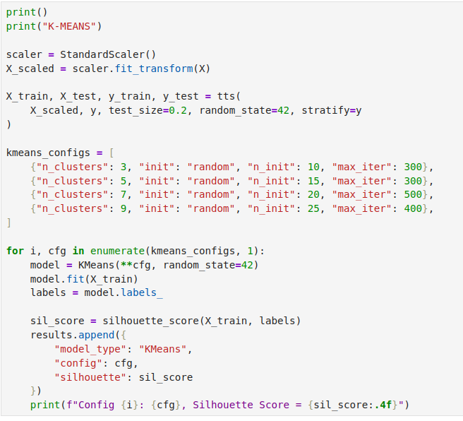
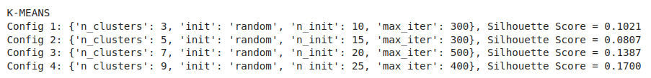

Slide 9
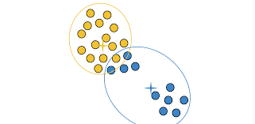
K-Means++
Es lo mismo que K-means, pero se cambia “Random” por “k-means++” en la configuración, esto cambia la implementación de elegir 3 centroides aleatorios, a elegir el primer centroide aleatoriamente, y los demás, en base a la medición de los puntos al centroide inicial, asignando “mejores” centroides.
Ejemplo de malos centroides.

Slide 10
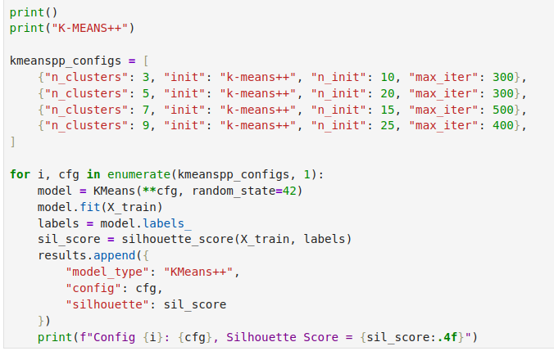
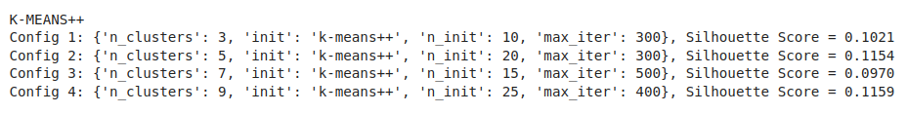

Slide 11
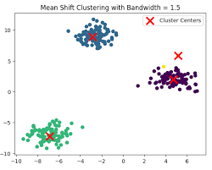
MeanShift
Mean shift, a diferencia de kmeans, llena todo el espacio con centroides, y los fusiona cuando están suficientemente cerca.
El parámetro a modificar en este caso es el bandwith, que es la distancia para que se fusionen los centroides.

Slide 12
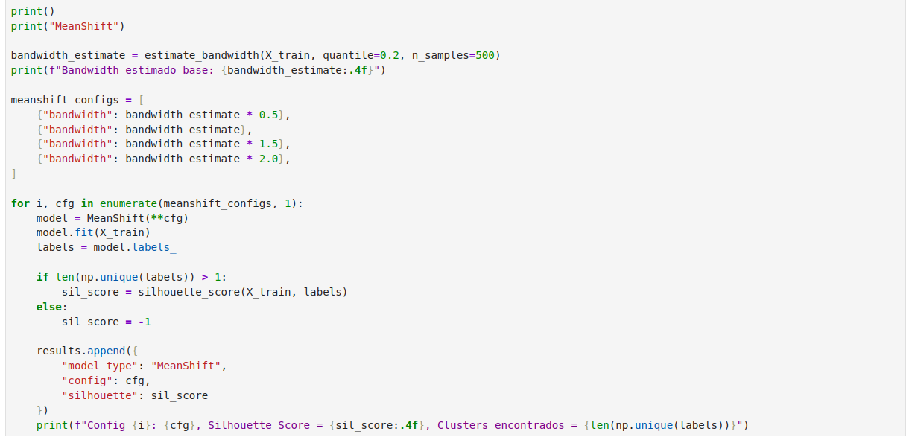
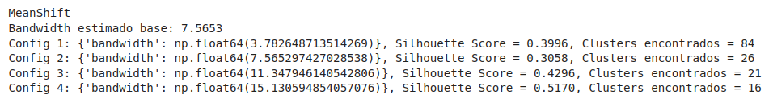

Slide 13
Justificación de parámetros.
Kmeans y Kmeans++:
n_clusters: 3 5 7 9 -> cantidades no muy grandes, debido a la pequeña cantidad de clases de etiqueta.
n_init y max iter -> solo reducen el caos, y mejoran la convergencia, valores muy altos no ayudan en nada, y valores muy bajos hacen que el proceso no funcione, estos rondan los 300-500 en los parámetros utilizados.
Meanshift:
bandwith -> se calcula el quantil 0.2, y se usa como base,
Utilizando este valor con diferentes factores: 0.5, 1, 1.5 y 2.

Slide 14
Evaluación global de las 12 configuraciones
Se toman los 12 modelos entrenados y se ordenan en base a su puntaje de silhouette, obteniendo así un top 3.
Luego se comparan estos 3 mejores modelos, con el resto de datos (20%), para obtener la precisión de cada modelo.

Slide 15
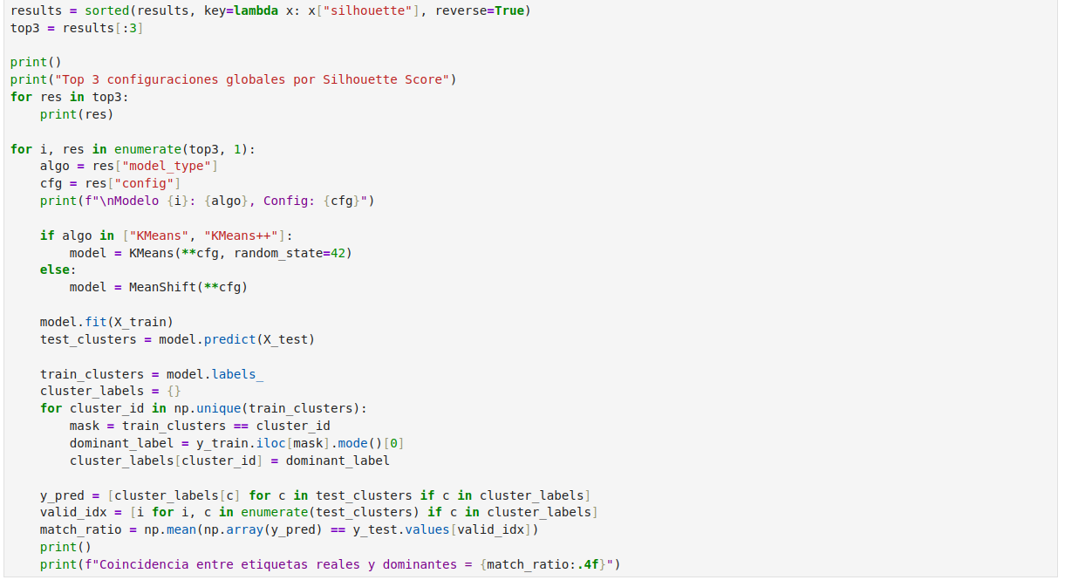

Slide 16
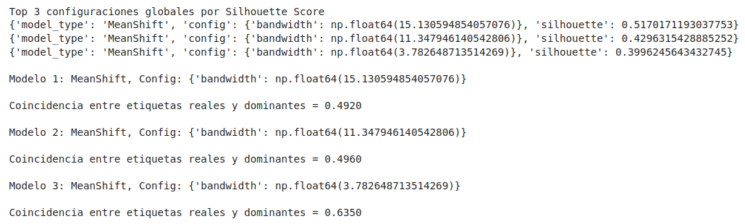

Slide 17

Análisis de resultados
Estos datos, demuestran cómo el modelo está funcionando correctamente, siendo capaz de predecir hasta cierto punto el resultado, llegando hasta casi un 50/50 en el TOP1 y TOP2, y con un 64% en el mejor caso.
Teniendo en cuenta que la etiqueta tiene 7 clases, estos modelos permiten pasar de un 14% de éxito (selección aleatoria) a un 49% o 64%, según el modelo utilizado.
Ahora, respondiendo la pregunta ¿Este procedimiento resulta razonable para asignar etiquetas faltantes?
La respuesta es un depende, ya que en el mejor de los casos, se obtuvo solo un rendimiento del 64%, lo que no se puede considerar demasiado confiable, por ende, se debería buscar un método algo más exacto (rondando el 85+% de aciertos) para que sea razonable de aplicar, en caso de no tener disponible otro método, si es razonable el utilizarlo, ya que al ser un 64%, el modelo permite predecir la mayoría de situaciones, en vez de un modelo puramente aleatorio con un 14%.

Slide 18
Punto 2
Utilizando el mismo conjunto de datos previamente seleccionado, diseñe e implemente una técnica que permita entrenar en paralelo múltiples instancias (al menos tres por técnica) de Regresión Logística y SVM, variando sus hiperparámetros (por ejemplo: batch size, tasa de aprendizaje, etc, según sea el caso).
Los parámetros de cada configuración deberán definirse en un archivo de configuración externo, y el entrenamiento deberá realizarse utilizando el 80% de los datos.
Cada modelo se evaluará periódicamente (solo con datos de entrenamiento), y por cada cinco épocas deberá descartarse la configuración con peor desempeño entre todas las configuraciones restantes. Para las dos mejores configuraciones, presente métricas de evaluación utilizando el conjunto de testing, es decir, el 20% de los datos.
Analice los resultados obtenidos en función de los hiperparámetros seleccionados.

Slide 19
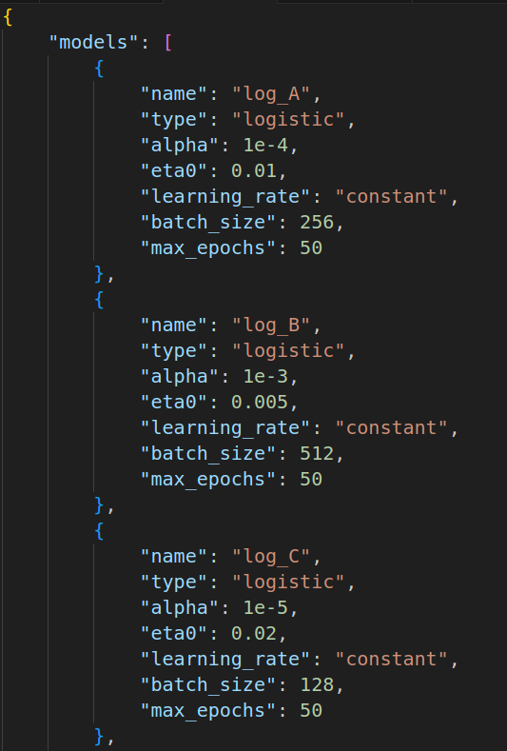
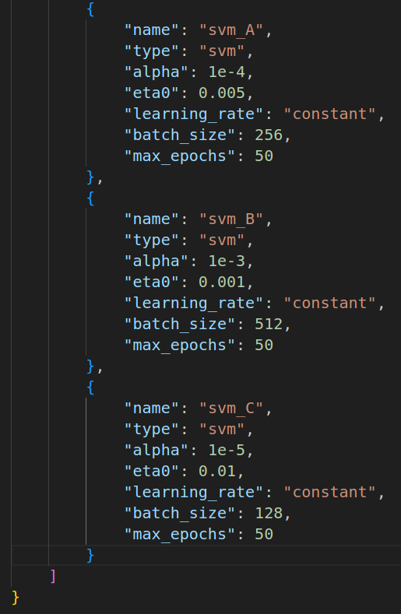
Archivo config.json

Slide 20
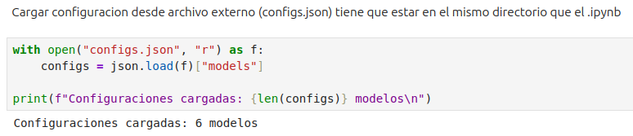
Cargar configuración

Slide 21
Procedimiento
Se subdivide el dataset para poder entrenar las diferentes configuraciones.
Luego, se crean los modelos con los parámetros de la configuración.
Se inicializan los parámetros (pesos) para las funciones de regresión.
Finalmente, se entrenan todos en paralelo, asignándoles valores, y eliminando al peor en cada ronda, hasta que solo queden 2.

Slide 22
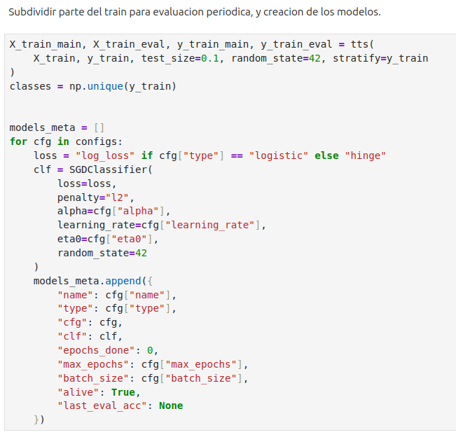

Slide 23
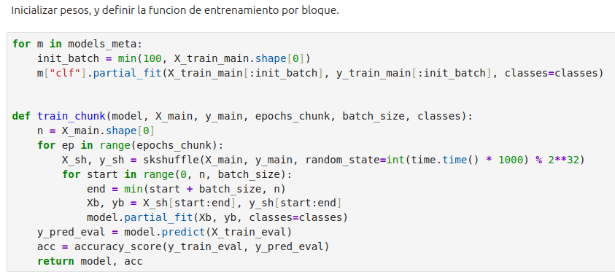

Slide 24
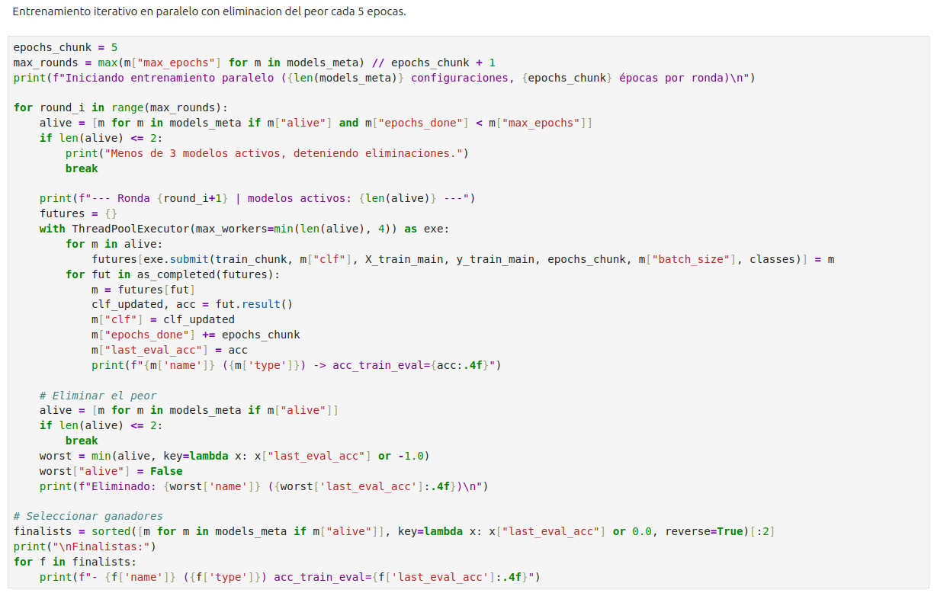

Slide 25
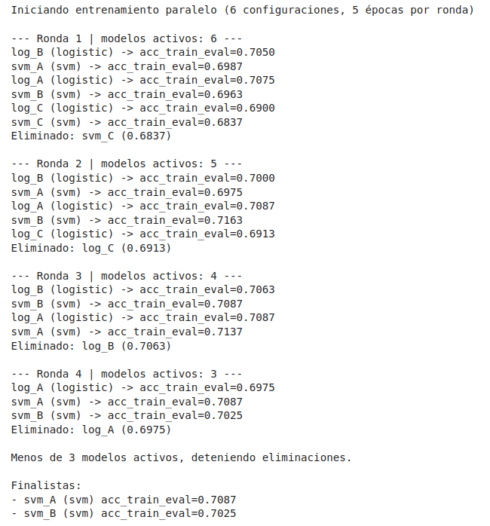
Resultados
Ganadores: SVM_A y SVM_B

Slide 26
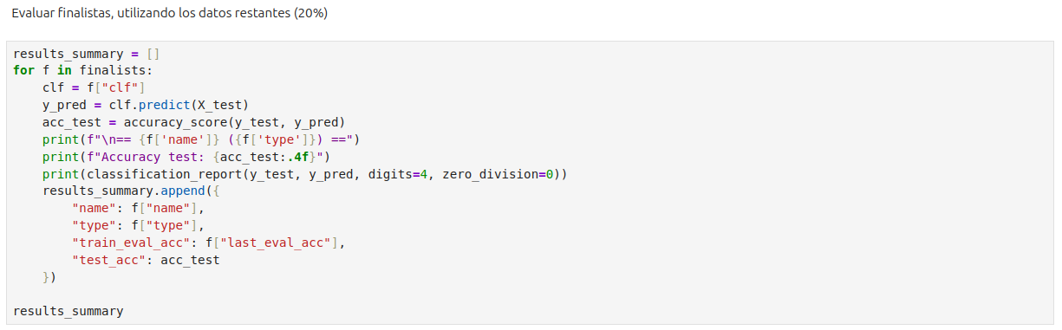
Evaluación de los ganadores
Teniendo los 2 finalistas, se evalúan utilizando el resto de los datos (20%), para obtener diferentes parámetros, como el accuracy, y el f1 score.

Slide 27
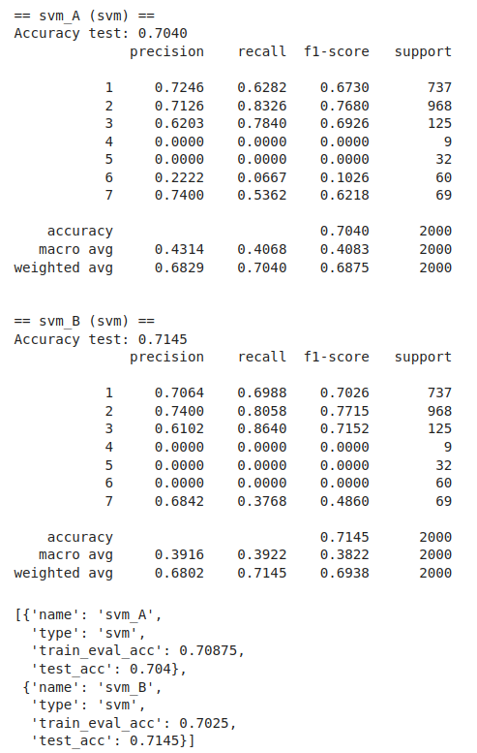

Slide 28
Análisis de resultados
Los 2 mejores modelos de regresión fueron: smv_A y svm_B, ambos llegaron a un desempeño final muy similar de 70.4% y 71.4% de aciertos sobre el conjunto de prueba.
El modelo SVM_B logró un rendimiento ligeramente superior, especialmente la clase 2, que es la más representada en el conjunto de datos. Ambos modelos lograron identificar correctamente las clases más frecuentes (1, 2, 3), pero fallaron con las clases menos presentes (4, 5, 6), donde la cantidad de ejemplos disponibles fue demasiado baja para que se pudiera identificar algún patrón predictivo, las 3 mejores clases juntas, conforman alrededor de un 5% de los datos totales, lo que muestra un claro desbalance en el dataset utilizado.
El modelo SVM_A, aunque con una accuracy ligeramente menor, mostró en algunos casos, un puntaje f1 superior, lo que sugiere una convergencia más estable durante el entrenamiento para esas clases.
En resumen, los resultados fueron coherentes con respecto a los datos utilizados y los parámetros seleccionados, donde este fue incapaz de converger a una solución para todas las clases de la etiqueta, debido a el desbalance del dataset utilizado, lo que muestra la importancia de aplicar técnicas de balanceo de datos o ponderación por clase en casos futuros.

Slide 29


Uso de inteligencia artificial
Es necesario mencionar que para esta tarea se utilizó chat gpt para la creación del código inicial, luego este fue debuggeando a mano.
Ningún área del análisis fue generado utilizando dicha herramienta.

